Slide 1
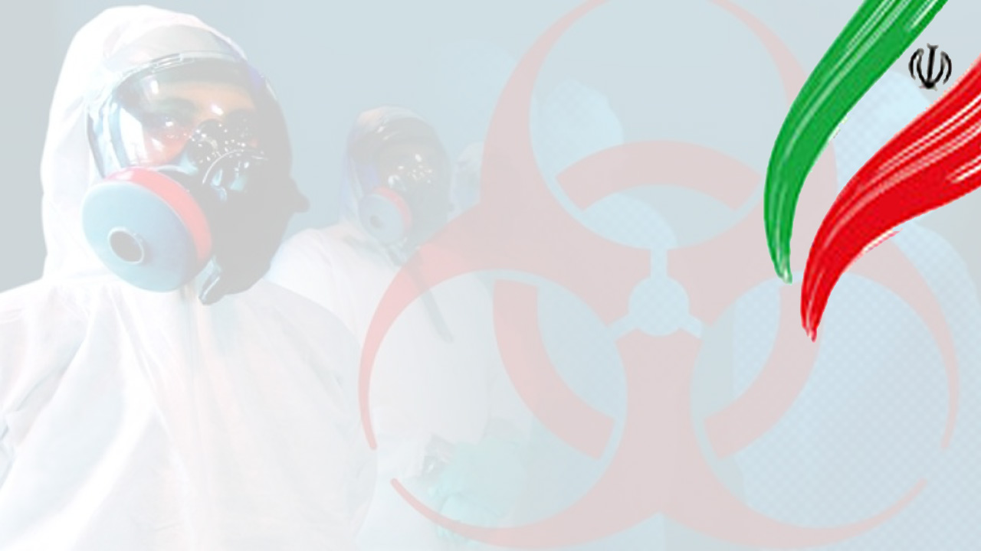
آشنایی با تجهیزات حفاظت فردی
در حوادث شیمیایی

Slide 2

راه های ورود عوامل شیمیایی به بدن
استنشاقی : تنفس از راه بيني و ورود به ريه ها
خوراکی : بلعيدن از راه دهان و ورود به دهان، ناي، معده و روده ها و جذب خون شدن.
پوستی : پوست خارجي بدن يک لايه مقاوم جهت جلوگيري از ورود بسياري از آلودگي ها مي باشد ولي اين مقاومت بي نهايت نبوده و مواد خطرناک قادر هستند به پوست آسيب رسانده يا از آن عبور نمايند.
روشهاي آسيب به بدن انسان
آسيب مستقيم: خارش در بدن، خونريزي از دهان و بيني، اختلال سيستم هاي بدن، بي حسي و بيهوشي، مرگ
آسيب هاي غير مستقيم: آسيب در حس، سرطان، بيماري ترکيبي، جهش ژني، دگرگوني ژني

Slide 3
تجهیزات حفاظت فردی( (PPE
مواقعی که روش های کنترل های مهندسی و مدیریتی عوامل زیان آور عملی نبوده ،آخرین خط دفاعی تجهیز پرسنل در مقابل شرایط بالقوه خطرناک است
هر گونه وسیله ،تجهیزات یا لباس پوشیدنی که برای محافظت در برابر جراحت یا شرایط خطرناک حین انجام کار
انتخاب PPEباید توسط فردی آگاه به انواع وسایل حفاظت فردی و مطلع به خطرات محیط کار و با توجه به نوع و درجه محافظت صورت گیرد

Slide 4
وسايل حفاظت فردي
تجهيزات مختلف حفاظت از اجزاي بدن
تجهيزات حفاظتي | اندام در معرض خطر | رديف
انواع کلاه | سر | 1
انواع عينک | چشم | 2
انواع گوشي | گوش | 3
دستگاه تنفسي، فيلتر، ماسک | دستگاه تنفسي انسان | 4
انواع دستکش | دست | 5
انواع چکمه | پا | 6
انواع لباس هازمت | پوست و کل بدن | 7

Slide 5
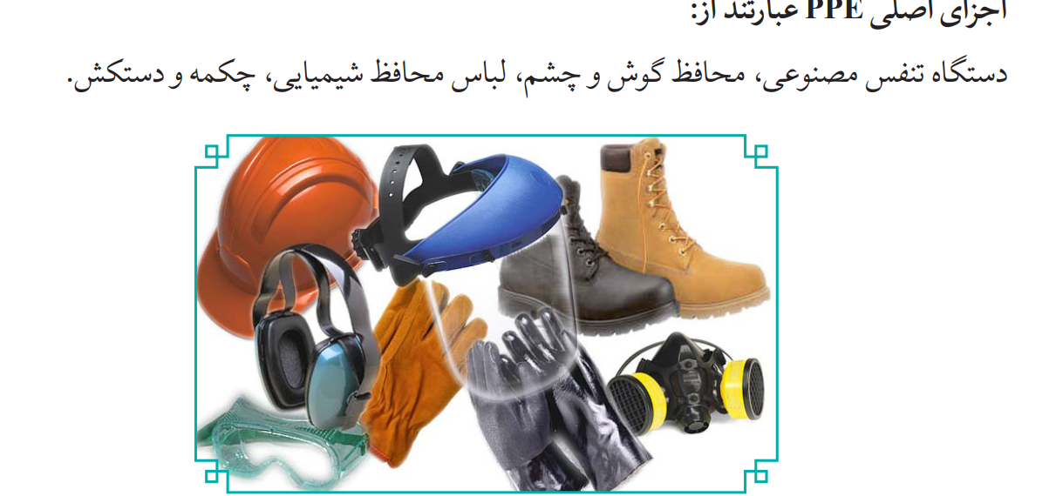

Slide 6
فعاليت هايي كه نيازمند تجهيزات حفاظتي هستند:
بررسي محل حادثه
اطفاء و مهار حادثه
نجات مصدومين
كنترل آزادسازي
پايش اضطراري
رفع آلودگي محل و مصدومين و ...

Slide 7
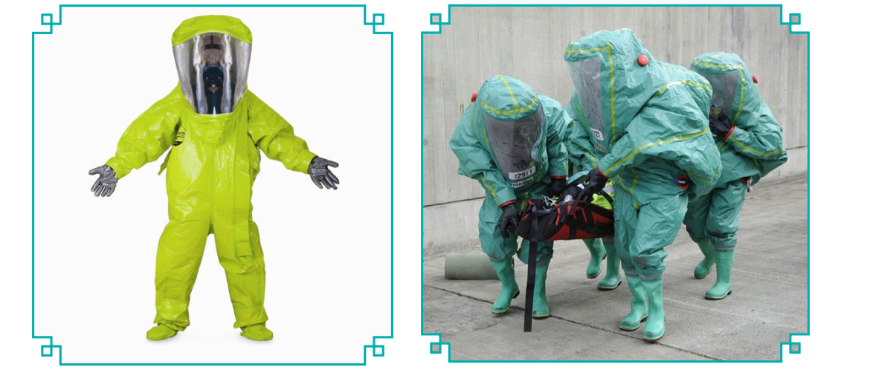
سطوح محافظتی
سطحA: بالاترین سطح حفاظت است که شامل لباس با پوشش کامل ،محفظه ای مقاوم در برابر مواد شیمیایی مایع و بخار با چکمه و دستکش و کلاه ، فشار مثبت داخل لباس، ماسک تنفسی و دستگاه تنفس خودکار مثل مخزن هوا و مورد استفاده از آن برای تیم‌های ویژه صحنه حوادث شیمیایی است در منطقه داغ از این سطح محافظت استفاده می شود

Slide 8
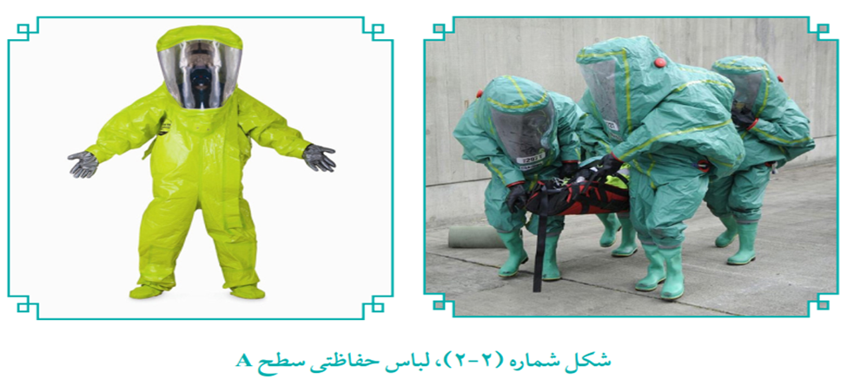
سطح A
بالاترین سطح حفاظت شامل تنفس، چشم و پوست را تامین می کند. و شامل اجزای زیر می باشد:
- دستگاه SCBA یا سیستم تنفسی خود تامین به صورت هوای فشرده با پوشش کامل صورت.
- لباس محافظ شیمیایی به صورت کاملا بسته با دستکش و چکمه یکپارچه

Slide 9

ویژگی لباس LEVEL A
سيستم تنفسي هوارسان به همراه كپسول هوا
دستكش هاي خارجي و داخلي مقاوم در برابرشيميايي
سيستم راديويي دو طرفه
لباس كاملا كپسول شده
كفش هاي با رويه مقاوم در برابر مواد شيميايي با پنجه فولادي

Slide 10
ویژگی لباس LEVEL A
ملاحظات در هنگام استفاده:
اجازه دفع گرما از بدن را نمي دهند.
ممكن است باعث ايجاد استرسهاي گرمايي در كاربر بويژه در هنگام استفاده از سيستم تنفسي متكي به خود از نوع مدار بسته شود.
نيازمند سيستم هاي خنك كننده هستند.
سبب اختلال در حركت ، ميدان ديد و ارتباطات مي شوند.
لباس های محافظ ضد بخار

Slide 11
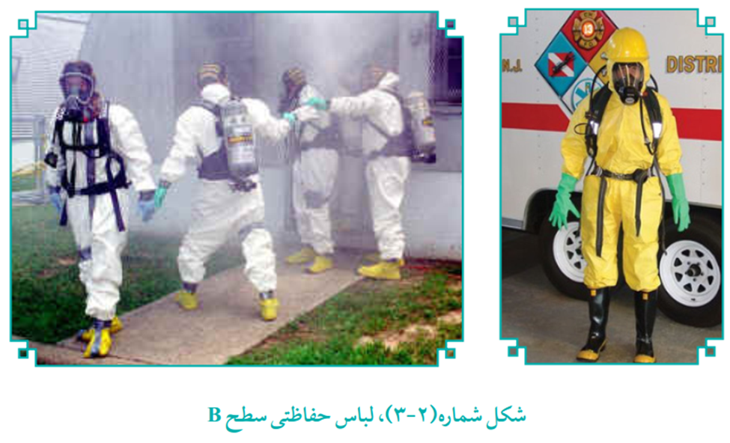
سطح B
در صورتی که به ‌بالاترین ‌سطح ‌حفاظتی ‌تنفسی‌ و ‌سطح ‌پایین تری ‌از ‌محافظت ‌پوست نیاز باشد، از این سطح استفاده می کنند. این سطح شامل اجزای زیر می باشد:
- دستگاه SCBA یا سیستم تنفسی خود تامین به صورت هوای فشرده با پوشش کامل صورت
زیر لباس (شامل لباس یکبار مصرف یا اسکراب جراحی
برای جذب عرق)
- لباس مقاوم در برابر مواد شیمیایی با کیفیت بالا
دستکش (داخلی) از جنس نیتریل و دستکش (خارجی)
از جنس نیتریل یا بوتیل
چکمه های PVC مقاوم در برابر مواد شیمیایی

Slide 12

ویژگی لباس LEVEL B
سيستم تنفسي يا هوارسان به همراه كپسول هواي فرار
دستكش هاي خارجي و داخلي مقاوم در برابر شيميايي
سيستم راديويي دو طرفه
رولباسي مقاوم (هود)
كفش هاي با رويه مقاوم در برابر مواد شيميايي با پنجه فولادي

Slide 13
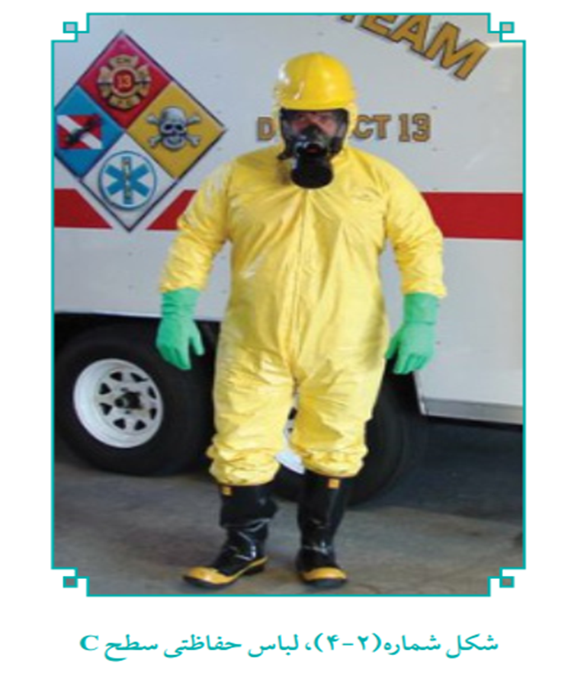
سطح C
این سطح زمانی مورد استفاده قرار میگیرد که غلظت ‌و‌نوع ‌مواد،‌ شناخته ‌شده‌ باشد. این سطح برای پرسنل بیمارستان درحوادث شیمیایی استفاده میشود و شامل اجزای زیر می باشد:
لباس ها همان لباس سطح B می باشد اما
به جای کپسول اکسیژن از ماسک NBC
و فیلترAPR استفاده می شود.

Slide 14

ویژگی لباس LEVEL C
ماسك تنفسي تائيد شده(معتبر)
لباس حفاظتي كلاه دار
دستكش هاي خارجي و داخلي مقاوم شيميايي
كفش پنجه فولادي مقاوم در برابر مواد شيميايي

Slide 15
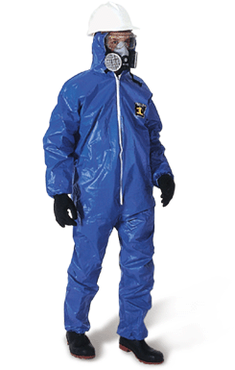
لباس LEVEL C
قادر به تامين حداكثر تراز حفاظتي پوست و دستگاه تنفسي نيست.
ماسك تنفسي از نوع تصفيه كننده هوا
مناسب براي مكانهاي با اتمسفر آلوده، پاشش احتمالي مايعات، يا ساير تماسهاي مستقيم با موادي كه از اثرات سوء چنداني برخوردار نبوده و يا توسط پوست چندان جذب نمي شوند.

Slide 16
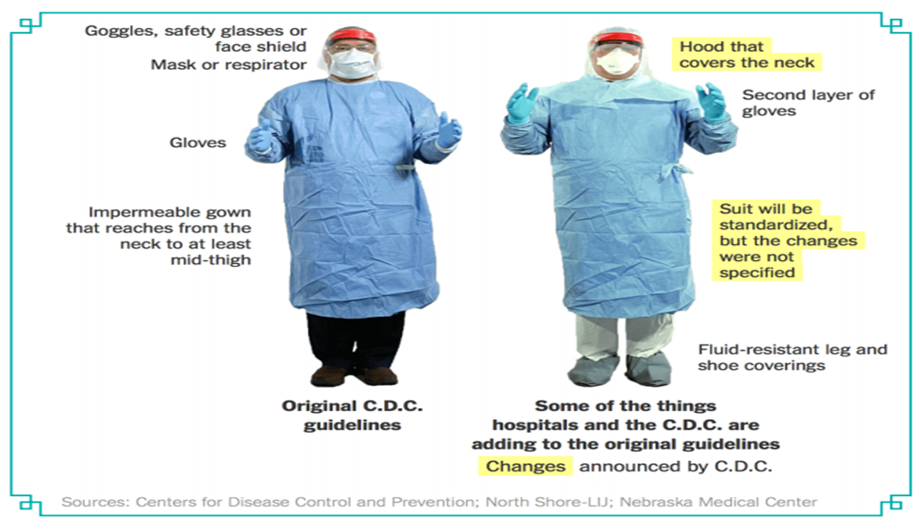
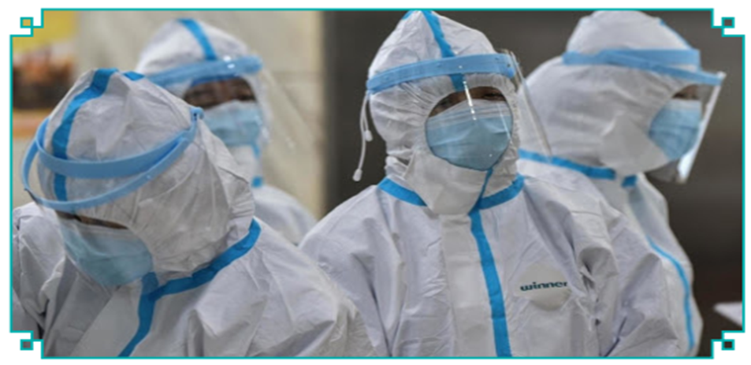
سطح D
این سطح حداقل حفاظت مورد نیاز را تامین می کند و درهنگام کار مانع از پاشیدن، استنشاق غیرمنتظره یا تماس با قطرات و سطوح آلوده میشود. این سطح در بیمارستان ها در برخورد با مصدومین حوادث هسته ای و بیولوژیک استفاده می شود. و شامل گان یا لباس یکپارچه، دستکش، عینک یا شیلد، رو کفشی و کلاه می باشد.

Slide 17
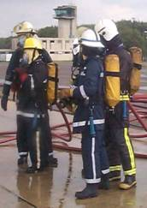
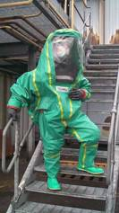
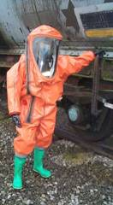
گروه بندي لباس هازمت از نظر مصرف
سطوح لباس حفاظت شيميايي:CPC
لباس حريق Fire Kite))
لباس حوادث مايعاتLiquid tight suit ))
لباس حوادث گازها (Gas tight suit )
لباس حريق
لباس حوادث مايعات
لباس حوادث گازها

Slide 18
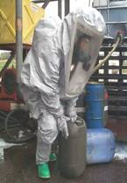
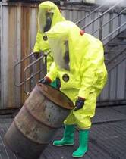
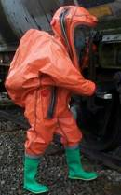
گروه بندي لباس هازمت از نظر مصرف
.يکبارمصرفDisposable)) ))
با عمر محدود بعد از چند بار استفاده(6 الي 8) بايد از بين برود.(Limited Life)))
با قابليت استفاده مجدد.(Reuse able)))
با عمر محدود
با قابليت استفاده مجدد
يکبارمصرف

Slide 19
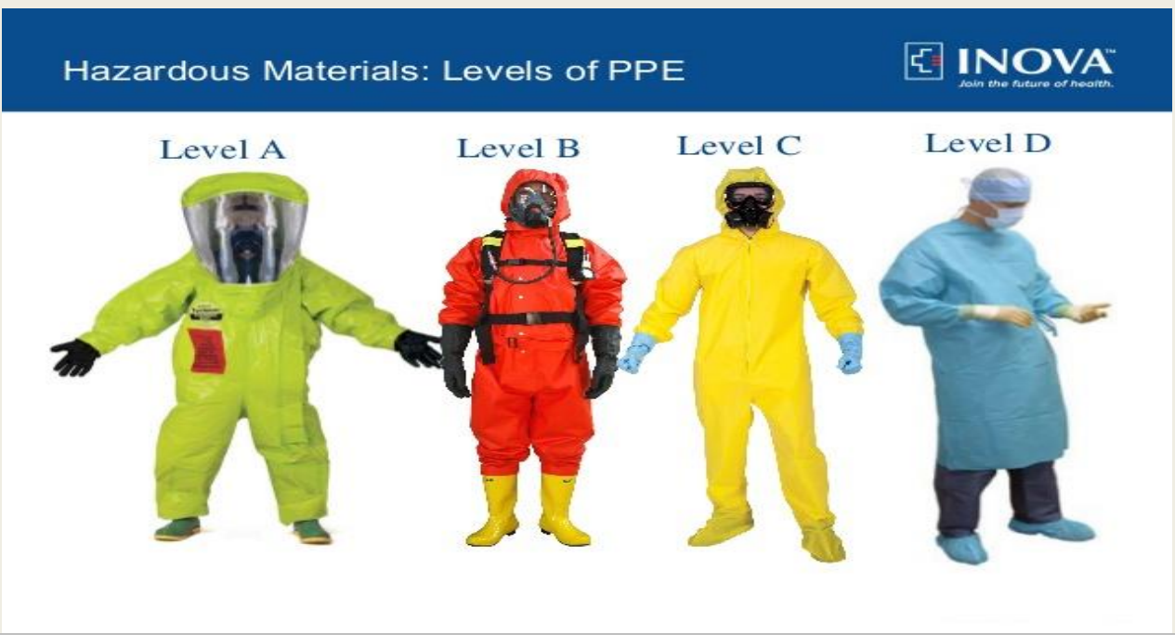

Slide 20
محدودیت ها و مشکلات تجهیزات حفاظت فردی PPE
استرس فیزیولوژیک به خصوص استرس گرمایی و تنفسی
کاهش دید
محدودیت حرکتی و عملیاتی
مشکل ارتباط با دیگران
استرس روانی مانند تنگناهراسی
احساس ایمنی کاذب

Slide 21
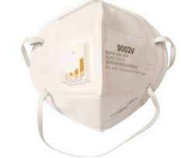
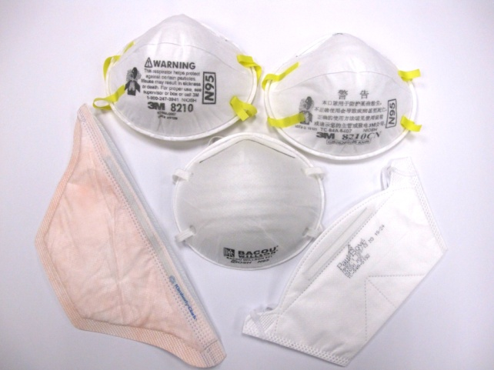
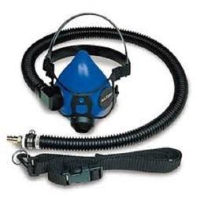
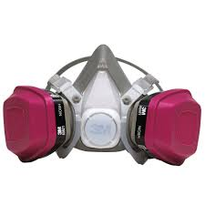
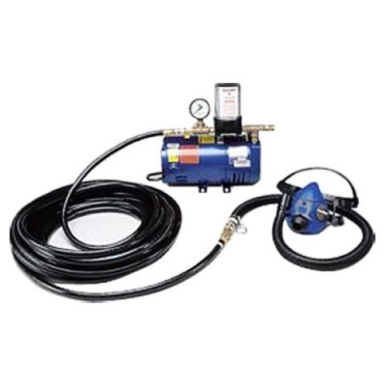
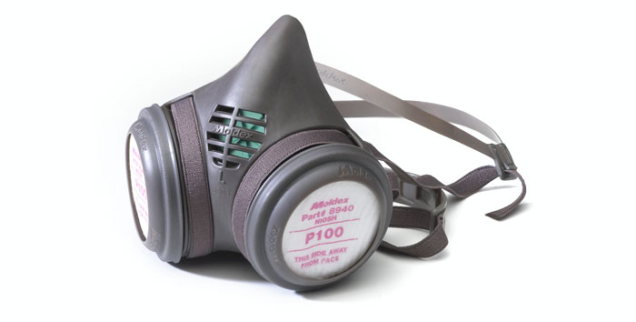
سيستم هاي تنفسي
ماسک پارچه اي فيلتر دار
ماسک لاستيکي نيم صورت
ماسک نيم صورت کارتريج دار
ماسک هوا

Slide 22
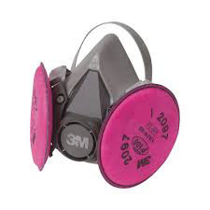
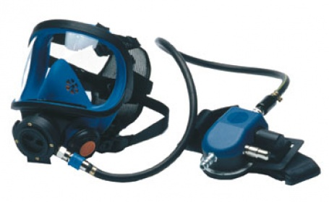
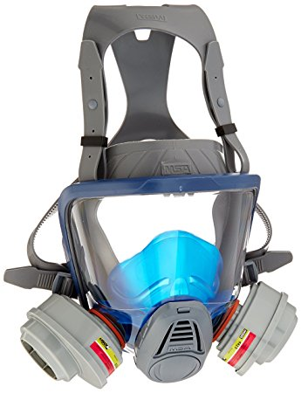
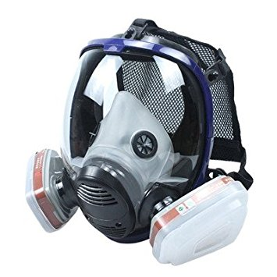
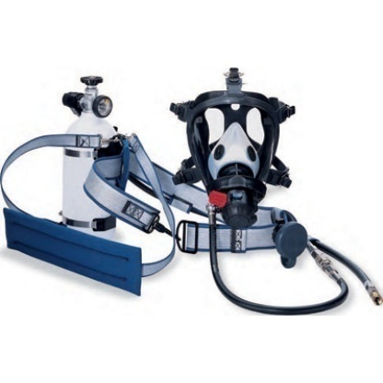
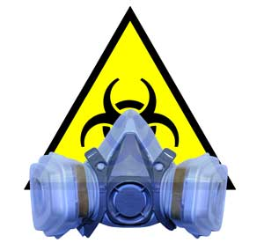
سيستم هاي تنفسي
ماسک فيلتر دار با شلنگ هوا
ماسک تنفسي ضد سرب
ماسک تمام صورت کارتريج دار
ماسک بخارات سمي
ماسک با کپسول هوا
ماسک تمام صورت ضد بخار

Slide 23
نکاتی در استفاده ازلباسهاي حفاظت شيميايي
• قبل از استفاده از لباسهاي حفاظتي آب کافي نوشيده شود.
• کساني که لباسهاي حفاظتي را مي پوشند نياز به يکنفر کمک دارند.
• قبل از استفاده از لباسها، افراد نسبت به کاري که بايد انجام دهند توجيه شوند.
• قبل از کشيدن زيپ لباسها به بالا، شيرسيلندر دستگاه تنفسي افراد کاملأ باز باشد.
• براي جلوگيري از فشارهاي حرارتي حداکثر زمان کارکرد شخص در اين لباسها 20 دقيقه مي باشد.
• از پوشش محافظتي سر بايد هر زماني که لباسهاي حفاظتي پوشيده مي شود استفاده شود.
• هر جا احتمال آتش سوزي باشد بايد لباسهاي حريق زير لباسهاي هازمت پوشيده شود.
• تاثيرات سرما بر روي اشخاص، در حوادثي که سرمازا هستند بايد مورد توجه قرار گيرد.
نکات مهم در انتخاب و استفاده از وسايل حفاظت فردي
براي کار مورد نظر و خطر موجود مناسب باشد
داراي کيفيت و کارايي بالايي باشد
مقاوم در برابر آلاينده هاي موجود باشد
براي فرد مربوطه مناسب بوده و اندازه آن مناسب باشد
به خوبي تعمير و تميز شده و بطور منظم بررسي شوند

Slide 24
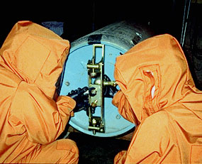
فاكتورهاي مهم در ارزيابي لباسهاي حفاظت شيميايي
نفوذ يا انتشار Permeation:فرآيندي كه طي آن حلال شيميايي در مواد سازنده لباس موردنظر حل شده و از آن عبورمي كند.
عبور از طريق منافذ لباس Penetration: توانايي يك ماده در ورود به داخل لباس از طريق درزها، زيپ ها، سوراخ دگمه و ديگر منافذ احتمالي.
مقاومت دربرابرتجزيه Degradation: اين شاخص مبين تاثير ماده شيميايي بر روي لباس و مقاومت لباس در برابر تغيير خواص فيزيكي
لباسهاي حفاظتي بويژه دستكش ها در تماس با ماده شيميايي ترد و شكننده و يا چسبنده و نرم شده و فوق العاده مستعد پارگي و از هم گسيختگي مي شوند.
بر اثر اين پديده مقاومت در برابر انتشار و نفوذ لباس تغيير مي كند.

Slide 25
محدوديت هاي لباسهاي حفاظتي
شش عامل اصلي باعث فشار حرارتي در داخل لباس هازمت مي شوند:
دماي هوا
دماي تشعشعي
رطوبت هوا
سرعت جريان هوا
خصوصيت هاي حرارتي لباسها
ميزان سوخت وساز بدن
طريقه ارتباط برقرارکردن
از ارتباطات بي سيمي بين همه افرادي که لباس پوشيده اند استفاده نماييد مانند کلاه هاي آتش نشاني داراي بي سيم يا همراه داشتن بيسيم دستي.
دو نفر همراه هم، نقاب هاي ديگري را فشار دهند و با اشاره صحبت مي کنند.

Slide 26
پیروز و سربلند باشید

